Slide 1
EL MILENIO Y LA TIERRA NUEVA
Lección 13 para el 29 de diciembre de 2012

Slide 3
¿En el cielo o en la tierra?
VEAMOS LA UTOPIA DE DIOS

Slide 4
“Vi a un ángel que descendía del cielo, con la llave del abismo, y una gran cadena en la mano. Y prendió al dragón, la serpiente antigua, que es el diablo y Satanás, y lo ató por mil años; y lo arrojó al abismo, y lo encerró, y puso su sello sobre él, para que no engañase más a las naciones, hasta que fuesen cumplidos mil años; y después de esto debe ser desatado por un poco de tiempo” (Ap. 20:1-3)
EL COMIENZO DEL MILENIO
El milenio es el tiempo cuando Satanás no podrá engañar a las personas. Una vez que haya pasado el milenio, podrá volver a engañarlas.
¿Cuándo ocurrirá esta tregua?

Slide 5
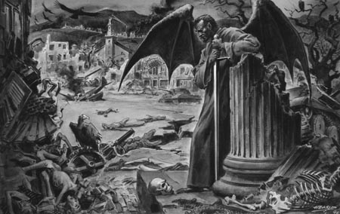
EL COMIENZO DEL MILENIO
Mientras haya personas sobre esta Tierra, Satanás podrá tentarlas. La única manera en que él no puede engañar a las naciones, es que éstas no existan.
Ya en el Antiguo Testamento se anunciaba un tiempo en que la Tierra estaría completamente vacía.
“La tierra será enteramente vaciada, y completamente saqueada; porque Jehová ha pronunciado esta palabra” (Isaías 24:3)
“Miré a la tierra, y he aquí que estaba asolada y vacía; y a los cielos, y no había en ellos luz. Miré a los montes, y he aquí que temblaban, y todos los collados fueron destruidos. Miré, y no había hombre, y todas las aves del cielo se habían ido. Miré, y he aquí el campo fértil era un desierto, y todas sus ciudades eran asoladas delante de Jehová, delante del ardor de su ira. Porque así dijo Jehová: Toda la tierra será asolada; pero no la destruiré del todo”
(Jeremías 4:23-27)

Slide 6
EL COMIENZO DEL MILENIO
¿Cuál es el único momento posible de nuestra historia en el cual la Tierra puede quedar sin moradores?
Los impíos serán destruidos (2Ts. 2:8; Ap. 6:15-17; Ap. 19:21)
Los muertos en Cristo resucitarán y nosotros seremos transformados (1ª Cor. 15:52)
Todos los salvados ascenderán al encuentro con Jesús en el cielo, donde Él nos llevará a las mansiones que ha preparado para nosotros (Jn. 14:1-3; 1ª Tes. 4:16-17)
Reinaremos con Él por mil años (Ap. 20:4)
Cuando Jesús regrese por segunda vez, “en un momento, en un abrir y cerrar de ojos”, toda vida desaparecerá de la faz de la Tierra.

Slide 14
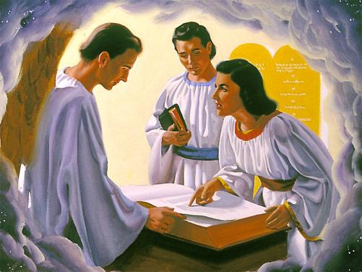
“EL MILENIO EN EL CIELO”
“Y vi tronos, y se sentaron sobre ellos los que recibieron facultad de juzgar; y vi las almas de los decapitados por causa del testimonio de Jesús y por la palabra de Dios, los que no habían adorado a la bestia ni a su imagen, y que no recibieron la marca en sus frentes ni en sus manos; y vivieron y reinaron con Cristo mil años” (Apocalipsis 20:4)
“hasta que vino el Anciano de días, y se dio el juicio a los santos del Altísimo; y llegó el tiempo, y los santos recibieron el reino” (Daniel 7:22)
“¿O no sabéis que los santos han de juzgar al mundo?... ¿O no sabéis que hemos de juzgar a los ángeles?”
(1ª de Corintios 6:2-3)

Slide 16
“EL MILENIO EN EL CIELO”
“La obra de juicio sin duda implicará una cuidadosa investigación de los registros de los impíos, para que todos queden completamente convencidos de la justicia de Dios cuando destruya a los impíos (DTG 40). CS 718-719
La actividad durante el milenio estará centrada en un juicio “examinador.”
Llamado ‘’JUICIO VI-INDICADIVO”. Durante este juicio, los salvos tendrán la oportunidad de examinar los juicios de Dios sobre los rebeldes. ¿Por qué esta persona está en el Cielo, y esta otra no?

Slide 17
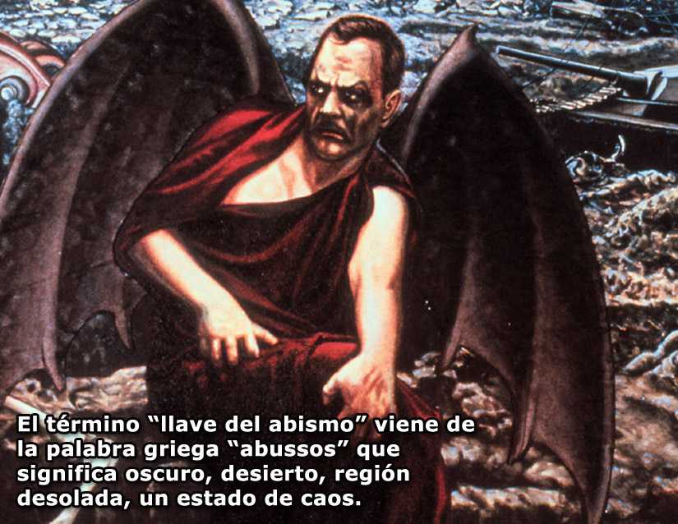
“EL MILENIO EN LA TIERRA”

Slide 18
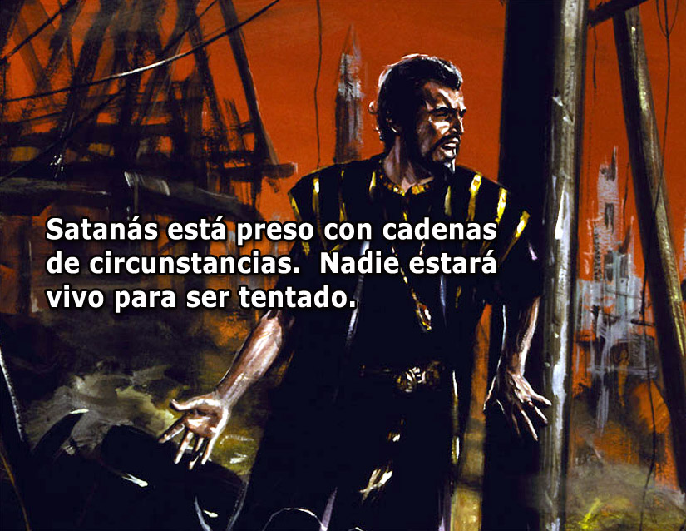
“EL MILENIO EN LA TIERRA”

Slide 20
“EL MILENIO EN LA TIERRA”

Slide 21
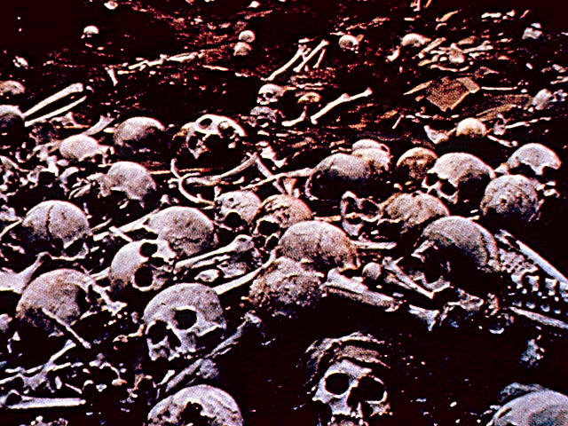
“EL MILENIO EN LA TIERRA”
Jose
Nimrod
Alex
Felix
Lucas
Javier
Roger
Franco
Manuel
Judith
Pedro
Flavio

Slide 22
“EL MILENIO EN LA TIERRA”
¿Quieres estar aquí?

Slide 23
Por eso, Arrepentíos hoy:

Slide 24
Y Convertíos, aceptando a Jesús:

Slide 26
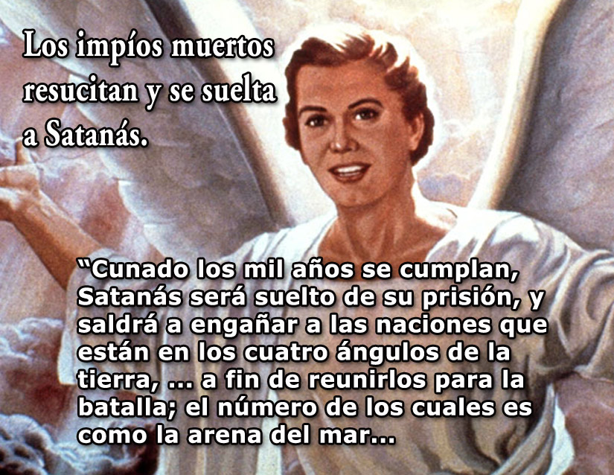
Cuando
(Apoc. 20:7-8)

Slide 31
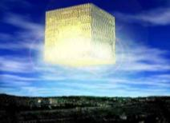
EL FIN DEL MILENIO
El milenio concluye con los siguientes eventos:
Los impíos son resucitados (Ap. 20:5)
Satanás los engaña para atacar el campamento de los santos, la Nueva Jerusalén, que está descendiendo del Cielo (Ap. 20:7-9)
Son juzgados ante Dios, para que conozcan la razón por la cual son condenados (Ap. 20:11-15)
Todos reconocen su culpabilidad, y “toda rodilla” se doblará delante de Dios (Is. 45:23; Flp. 2:10)
Todos los impíos, incluidos Satanás y sus ángeles, serán destruidos por fuego (Ap. 20:9-10, 14-15)
Este fuego transformará la Tierra (2P. 3:7)
“pero los cielos y la tierra que existen ahora, están reservados por la misma palabra, guardados para el fuego en el día del juicio y de la perdición de los hombres impíos”
(2ª de Pedro 3:7)

Slide 32
Y el que estaba
sentado en el
Trono dijo: He
aquí, Yo hago
nuevas todas
las cosas. Y me
dijo: Escribe,
porque éstas
Palabras son
fieles y
verdaderas
(Apoc. 21:5)
LA TIERRA NUEVA

Slide 33
LA TIERRA NUEVA
“Pero nosotros esperamos, según sus promesas, cielos nuevos y tierra nueva, en los cuales mora la justicia” (2ª de Pedro 3:13)
La nueva creación de Dios consistirá en liberar el cosmos y la Tierra de su estado actual para llevarlos a la conformidad con sus designios. Aunque la nueva creación será diferente de la antigua, habrá cierta continuidad entre ambas. Como la antigua, la Tierra Nueva será real, un lugar tangible, habitado por seres reales y físicos.

Slide 34
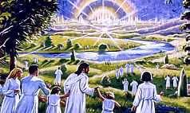
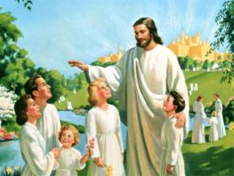
LA TIERRA NUEVA
¿Cómo será la vida en la Tierra Nueva (Apocalipsis 21-22)?
La Tierra Nueva será el hogar de los humanos.
El Dios que creó todo y murió por nosotros, morará con nosotros por la eternidad.
La separación entre Dios y la humanidad, producto del pecado, será eliminada.
Se restaurará el verdadero compañerismo: no solo entre Dios y los hombres, sino también entre los humanos y la naturaleza, y aun dentro de la naturaleza misma.
Allí no habrá más maldición.
Cesará la hostilidad dentro del mundo animal.
Desaparecerá todo lo que es dañino: la decadencia, la enfermedad, la muerte y el sufrimiento.

Slide 35
“Allí los redimidos conocerán como son conocidos. Los sentimientos de amor y simpatía que el mismo Dios implantó en el alma, se desahogarán del modo más completo y más dulce. El trato puro con seres santos, la vida social y armoniosa con los ángeles bienaventurados y con los fieles de todas las edades que lavaron sus vestiduras y las emblanquecieron en la sangre del Cordero, los lazos sagrados que unen a "toda la familia en "los cielos, y en la tierra" (Efesios 3: 15, V.M.) -todo eso constituye la dicha de los redimidos.
Allí intelectos inmortales contemplarán con eterno deleite las maravillas del poder creador, los misterios del amor redentor. Allí no habrá enemigo cruel y engañador para tentar a que se olvide a Dios. Toda facultad será desarrollada, toda capacidad aumentada. La adquisición de conocimientos no cansará la inteligencia ni agotará las energías. Las mayores empresas podrán llevarse a cabo, satisfacerse las aspiraciones más sublimes, realizarse las más encumbradas ambiciones; y sin embargo surgirán nuevas alturas que superar, nuevas maravillas que admirar, nuevas verdades que comprender, nuevos objetos que agucen las facultades del espíritu, del alma y del cuerpo.
Todos los tesoros del universo se ofrecerán al estudio de los redimidos de Dios”
E.G.W. (El conflicto de los siglos, cp. 43, pg. 735-736)

